Slide 1
백엔드, 프론트엔드
백엔드
데이터를 전달
일관성, 무결성, 영속성, 성능 등
프론트엔드
데이터를 표현
UI, UX
백엔드, 프론트엔드
데이터를 주고 받음
백엔드와 프론트엔드는 협업할 기술

Slide 2
프론트엔드를 위한 백엔드 역할
정적자원 제공
css, js, image, html
템플릿으로 반복을 제거
데이터 전달
json, xml, 직렬화, html
MVC 아키텍쳐 스타일
뷰리졸버

Slide 3
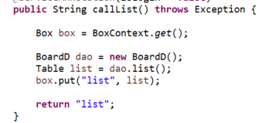
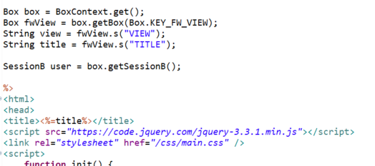
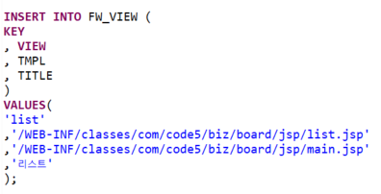
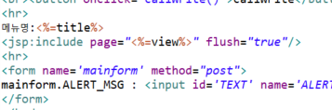
템플릿
반복되는 프론트엔드 영역을 재사용

Slide 4
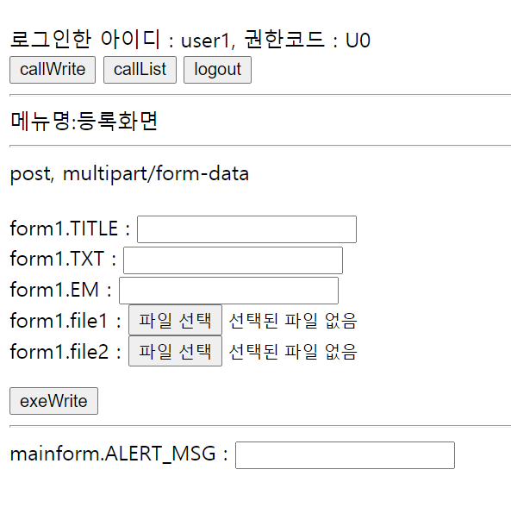
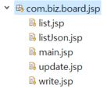
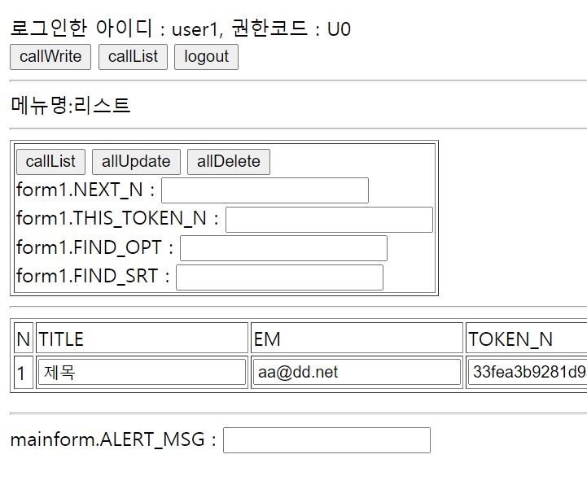
템플릿
반복되는 프론트엔드 영역을 재사용

Slide 5
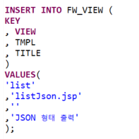
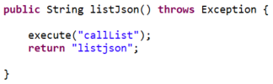
뷰리졸버
서비스 로직과 표현을 분리

Slide 6
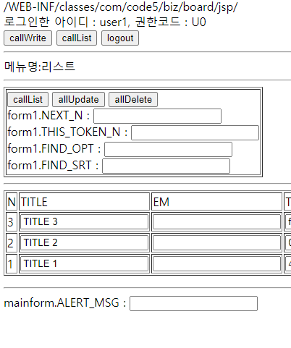
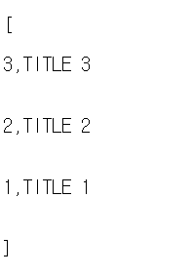
뷰리졸버
서비스 로직과 표현을 분리

Slide 7
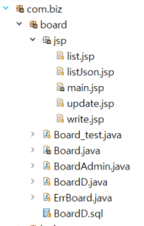
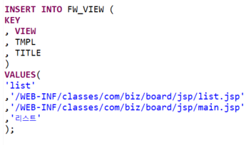
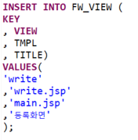
뷰리졸버를 좀더 사용하기 편하게
기준경로 사용
클래스위치 + /jsp/ + list.jsp

